Slide 1
Team2Airlines
Luca Stefani
Luigi Zheng
Corradi Maicol
Rossi Camilla

Slide 2
Situazione all'interno del team
L'ambiente all'interno del team è stato sempre sereno , ci siamo divisi i compiti in base alle nostre capacità , ma non solo, molte volte ci siamo trovati anche ad affidare un compito all'individuo meno indicato per svolgere quella determinata attività ,per poi supportarlo.
Questo perché il vero compito del gruppo, oltre a realizzare un progetto funzionante, era quello di implementare nuove skills e legare a livello umano.

Slide 3
Metodologia di lavoro
Per lavorare abbiamo adottato la metodologia Agile
Garantendoci una certa elasticità durante il lavoro, cosa che sarebbe risultata impossibile utilizzando un processo Waterfall.

Slide 4
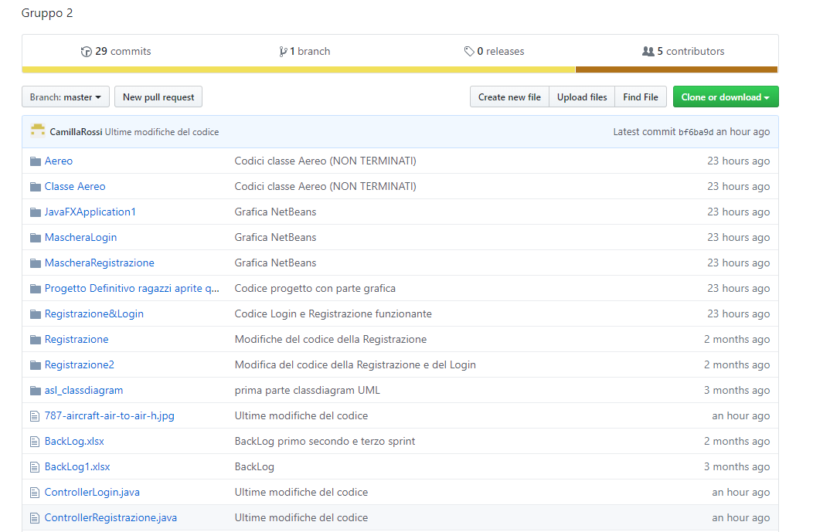
SOFTWARE UTILIZZATI
Durante questo lavoro abbiamo utilizzato numerosi software per la progettazione e per lo sviluppo del programma assegnato.
Come prima cosa abbiamo sviluppato I diagrammi UML tramite il software Visual Paradigm.
Per lo sviluppo del codice abbiamo utilizzato software come Eclipse e JavaFx Scene Builder.
In seguito abbiamo utilizzato software quali Github e Azure Devops per il controllo delle versioni.

Slide 5
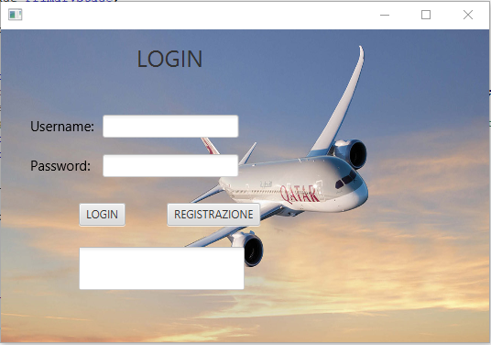

Slide 6
